Slide 1


Slide 2

Vänd upp en känsla – hur känns det att vara människa?

Slide 3
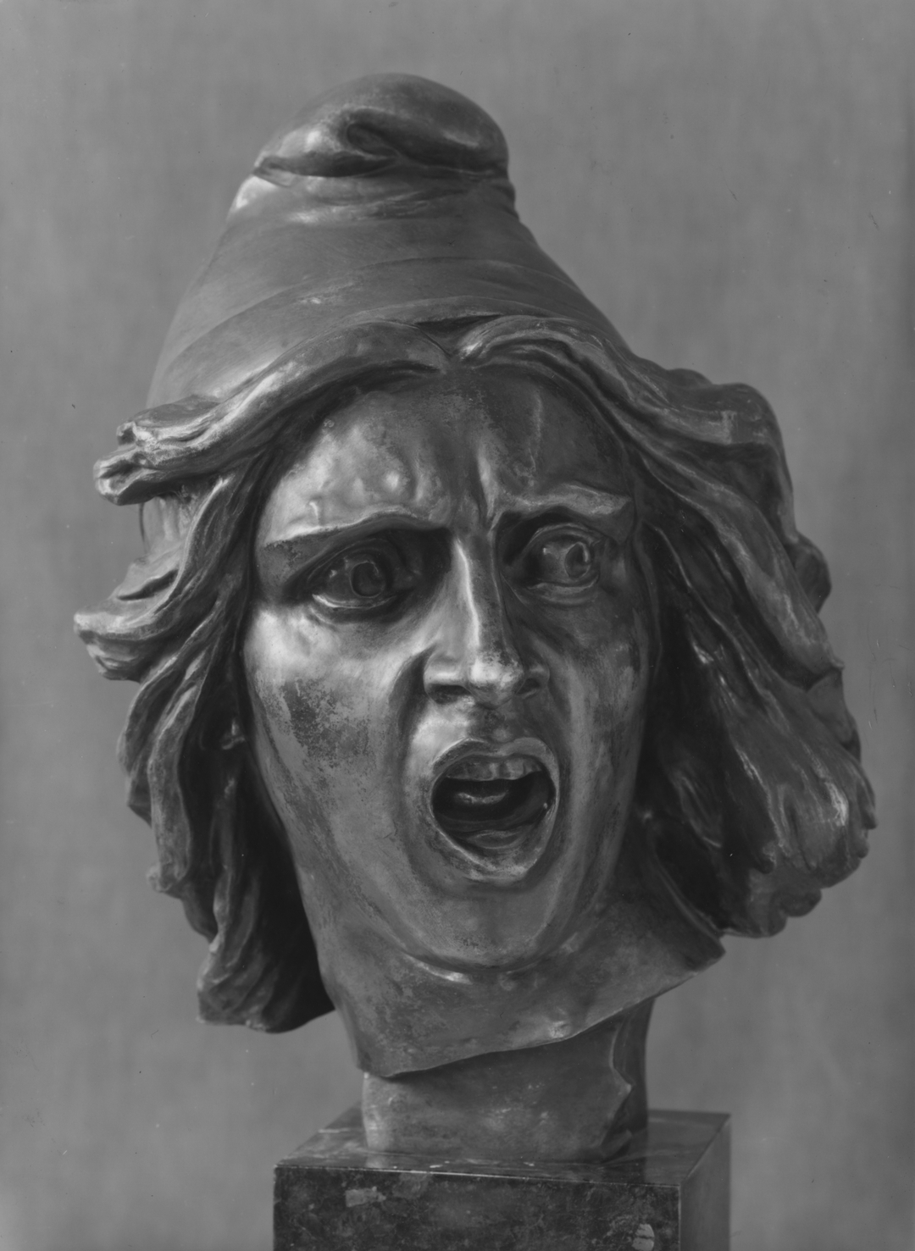
Notes:
Frihetsgudinna, del av La Marseillaise, silver, François Rude

Slide 4
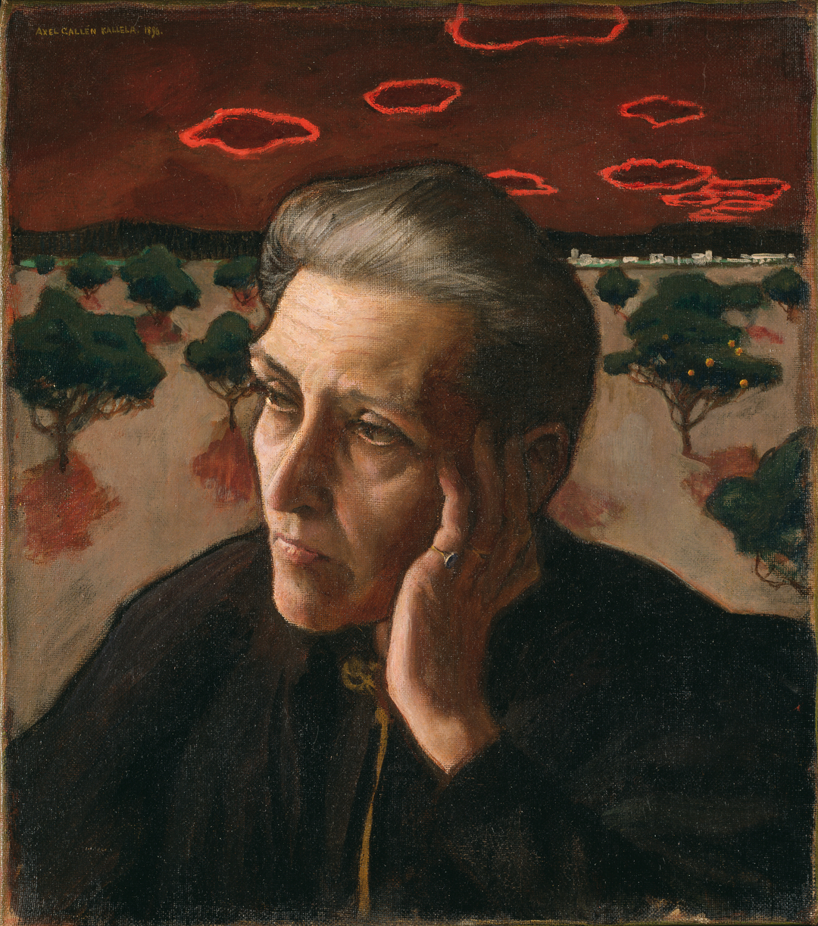
Notes:
Konstnärens moder, tempera på duk, Akseli Gallne-Kallela, 1896

Slide 5
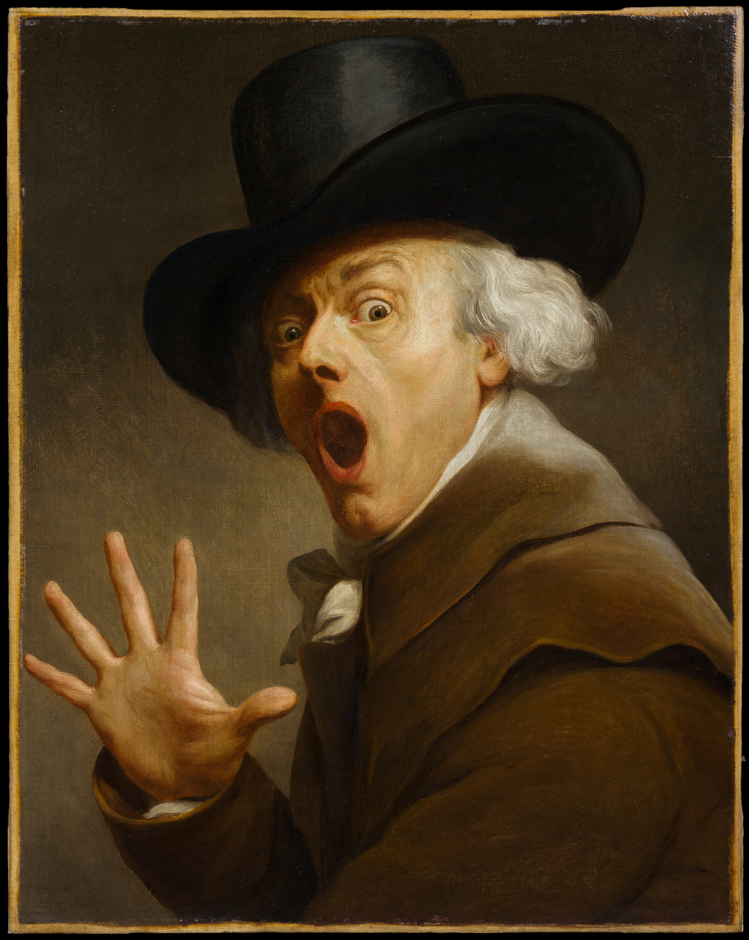
Notes:
Självporträtt kallat La Surprise (Förvåningen), olja på duk, Joseph Ducreux, 1790-talet

Slide 6
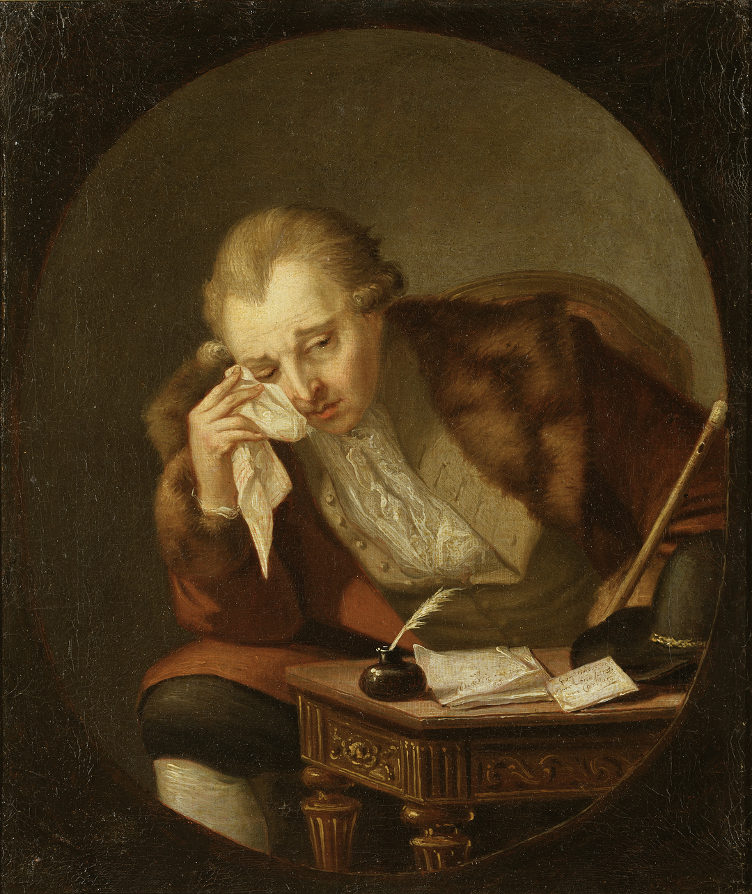
Notes:
Carl Michael Bellman, olja på duk, Pehr Hilleström d.ä., ca 1790

Slide 7
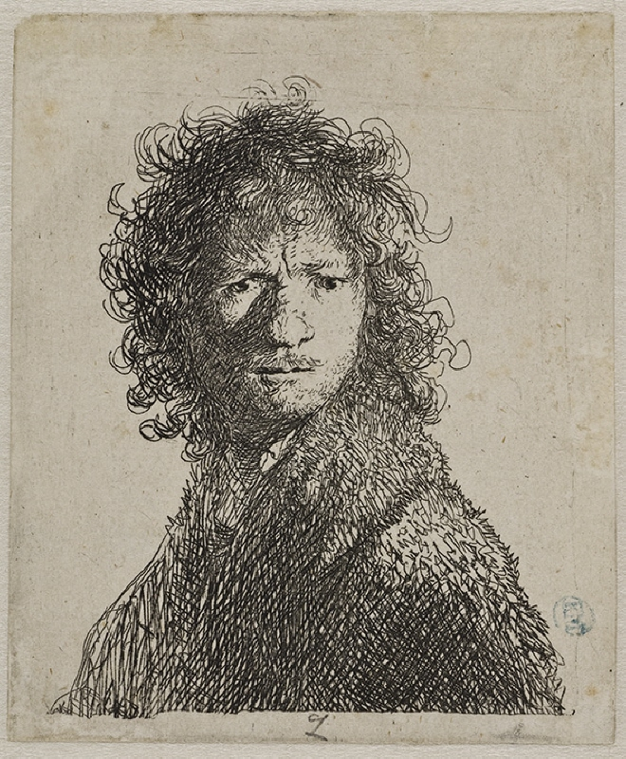
Notes:
Självporträtt, etsning på papper, Rembrandt Harmensz van Rijn, 1600-talet

Slide 8
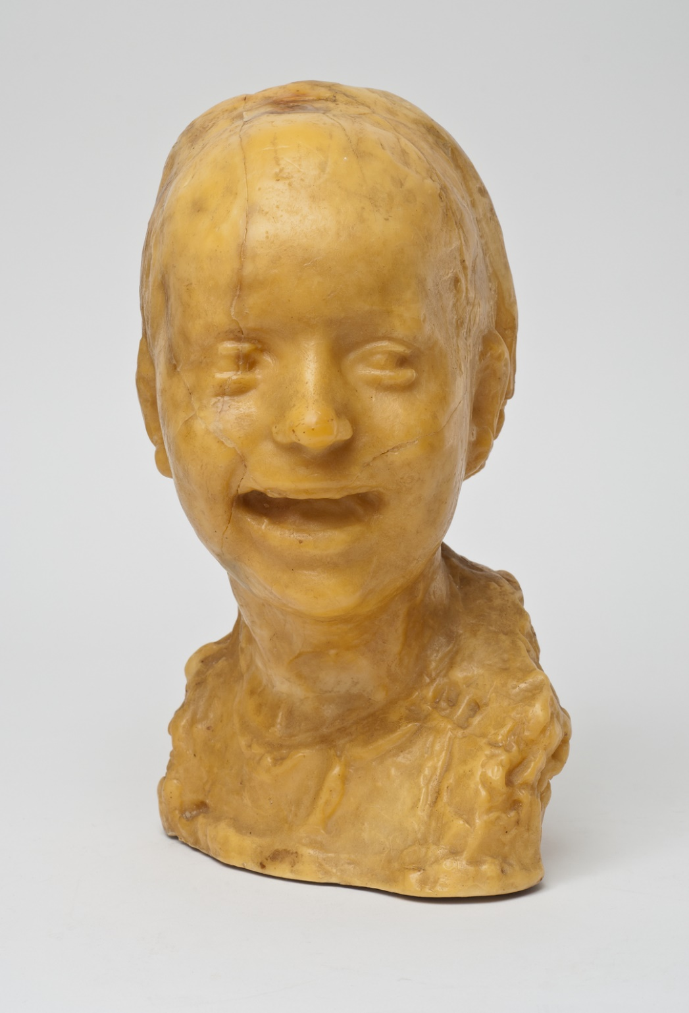
Notes:
Skrattande flicka, vax och gips, blandteknik, Medardo Rosso, ca. 1889-1890

Slide 9
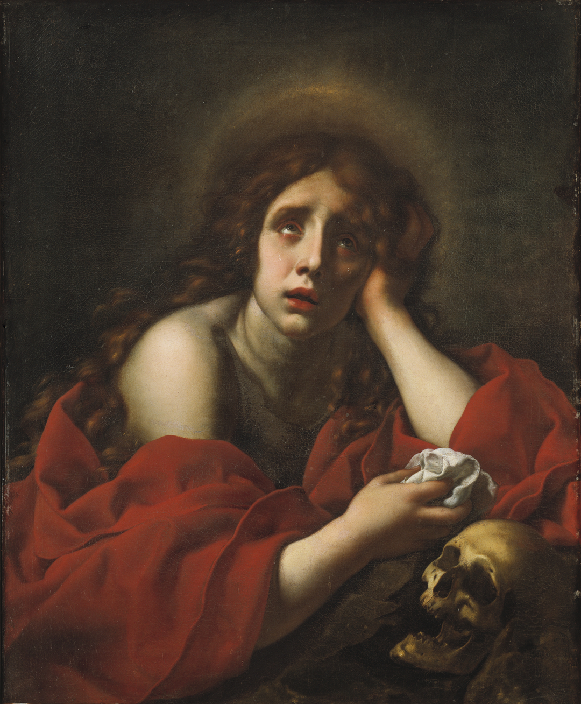
Notes:
Den botfärdiga Magdalena, olja på duk, Carlo Dolci, ca 1635

Slide 10
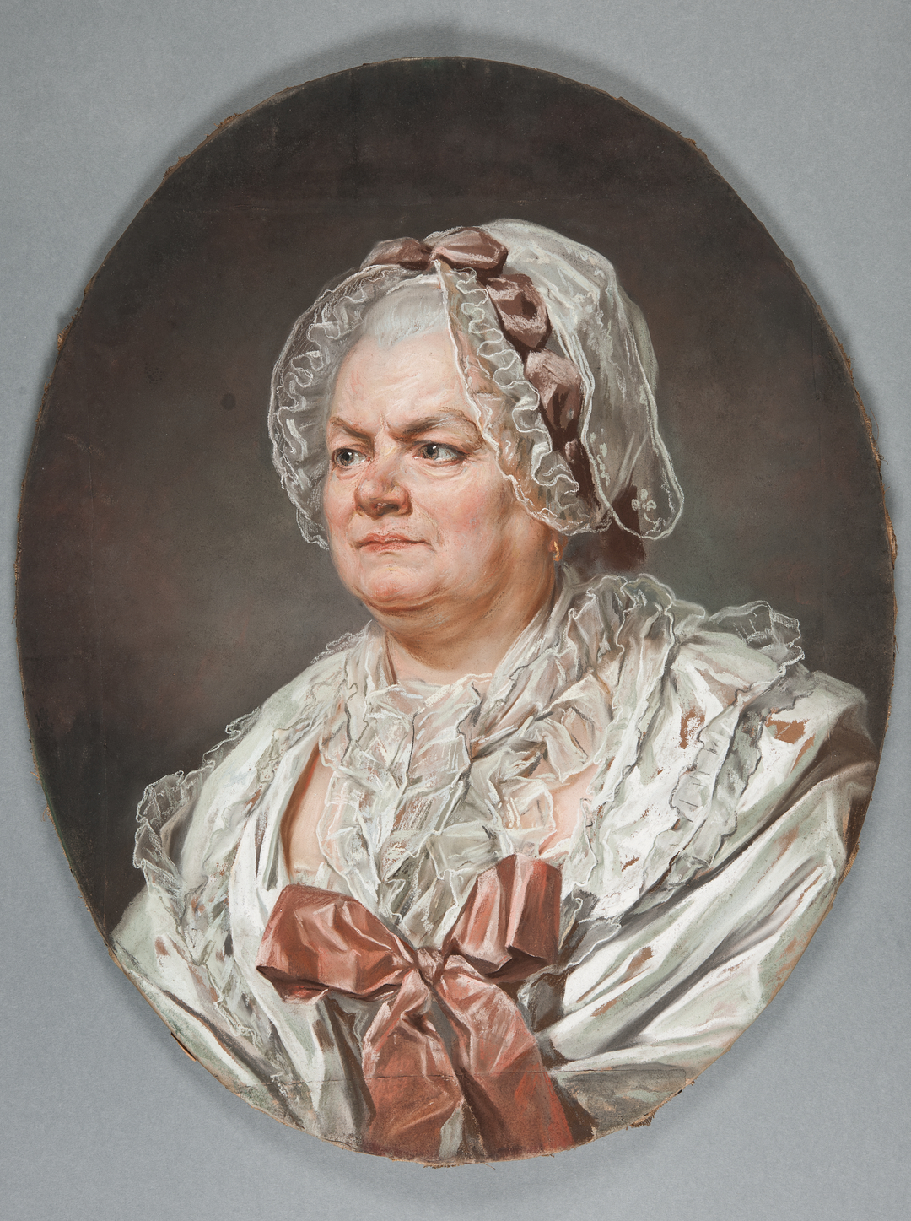
Notes:
Porträtt av konstnärens moder, Mme Anne Ducreux f. Béliard, pastell på papper, 1700-tal

Slide 11
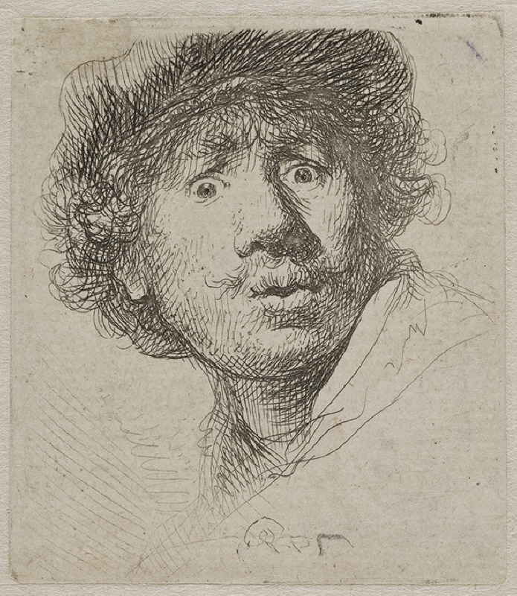
Notes:
Självporträtt, etsning på papper, Rembrandt Harmensz van Rijn, 1600-talet

Slide 12
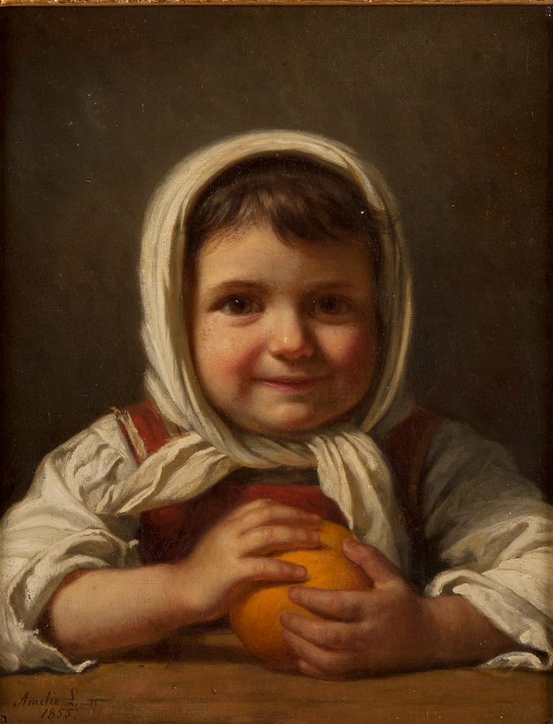
Notes:
Flicka med apelsin, olja på duk, Amalia Lindegren, 1855

Slide 13
Mer smarriga och stinkande stilleben

Slide 14
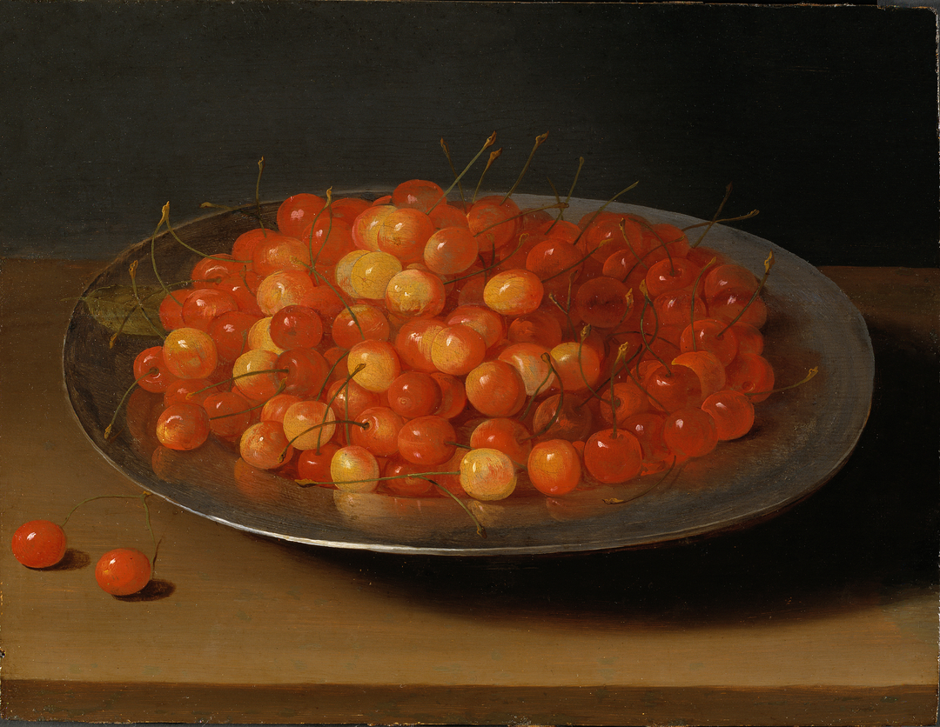
Notes:
Stilleben med körsbär, olja på ek, Ossian Beert, början av 1600-talet

Slide 15
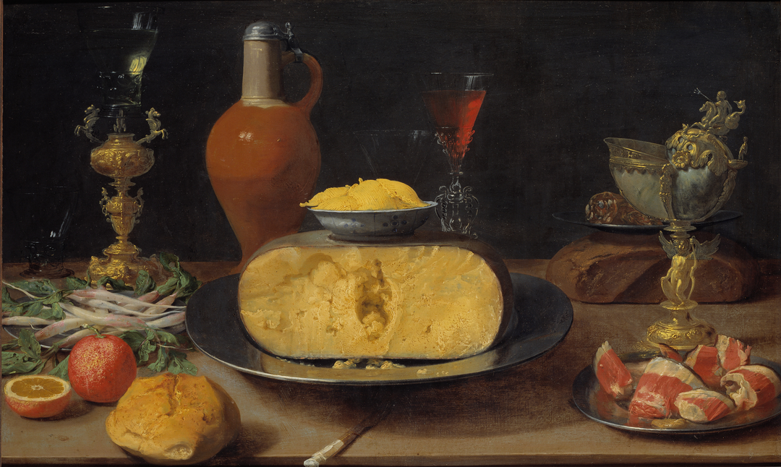
Notes:
Frukoststycke med ost och pokaler, olja på ek, Jacob Fopsen van Es,1630-talet

Slide 16
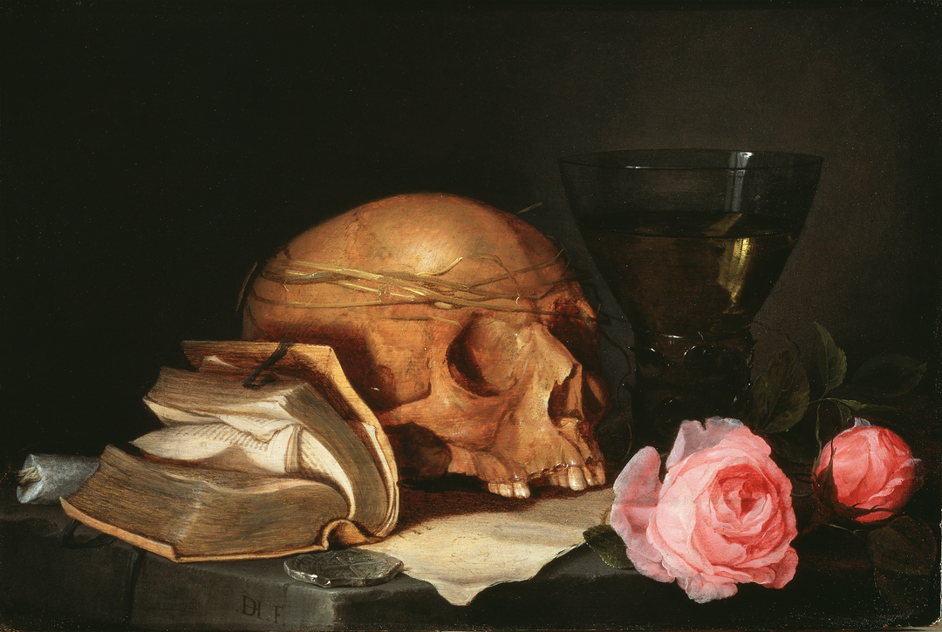
Notes:
Vanitasstilleben med dödskalle, bok och rosor, olja på ek, Jan Davidsz de Heem, ca. 1630

Slide 17
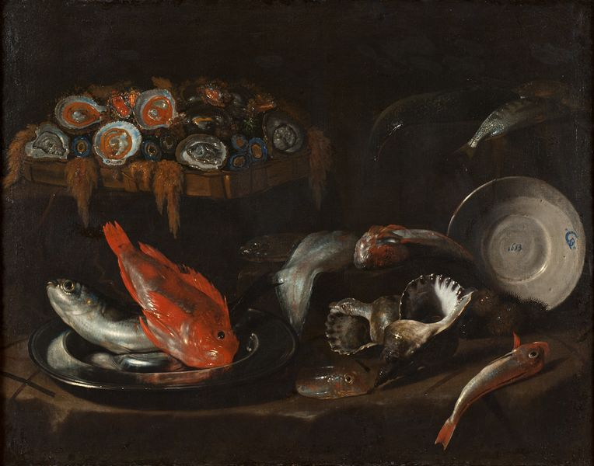
Notes:
Stilleben med fisk och ostron, olja på duk, Giovanni Battista Recco, 1653

Slide 18
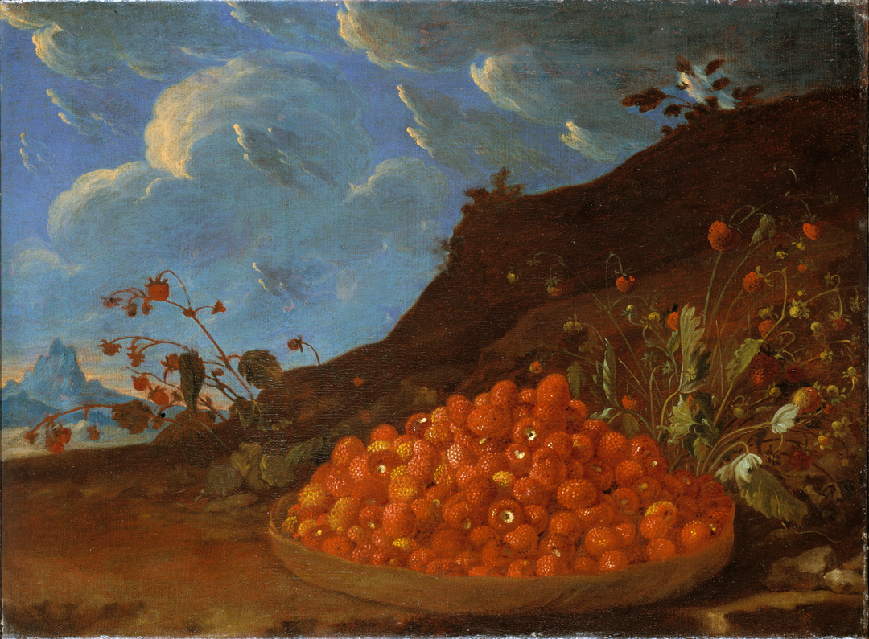
Notes:
En korg med smultron i ett landskap, olja på duk, Luis Melendez, 1700-talet

Slide 19
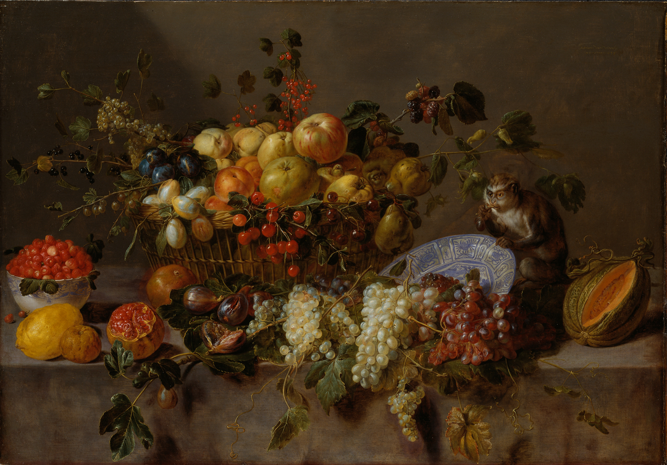
Notes:
Stilleben med frukter och druvätande markatta, olja på trä, Adriaen van Utrecht, 1635

Slide 20
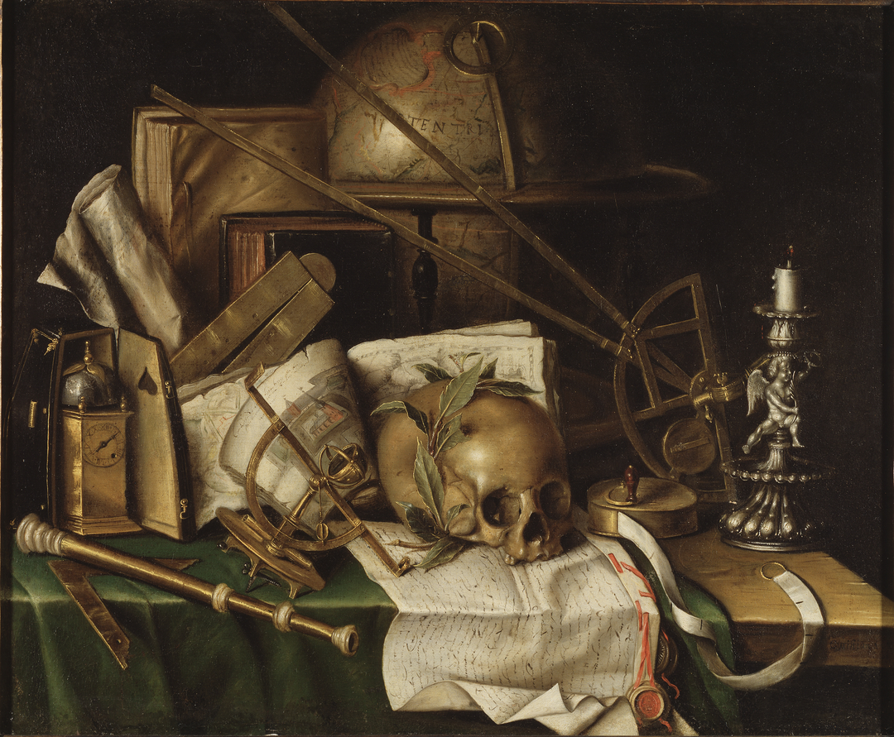
Notes:
Vanitasstilleben med astronomiska instrument, olja på duk, Christian von Thum, 1600-talet

Slide 21
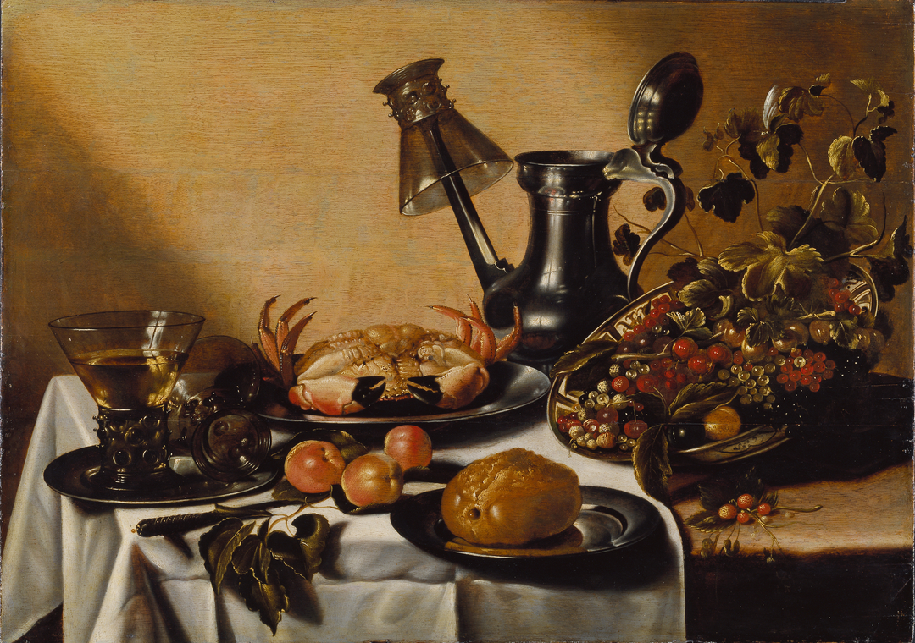
Notes:
Måltidsstycke med krabba och frukter, olja på ek, Pieter Claesz, 1600-tal

